Slide 1
Attac på 1-2-3
Skatteparadis

Slide 2
Hva er Attac?
Demokratisk medlemsorganisasjon
Fins i over 30 land, i alle verdensdeler
Nettverk for demokratisk regulering av finansmarkedene - Association pour une Taxation des Transactions financières pour l’Aide aux Citoyens.

Slide 3
Hva kjennetegner et skatteparadis?
Ulike skatteregler for lokale innbyggere og utlendinger
Lav eller ingen skatt
Høy grad av hemmelighold
Enkle, raske og fleksible regler for registrering

Slide 4
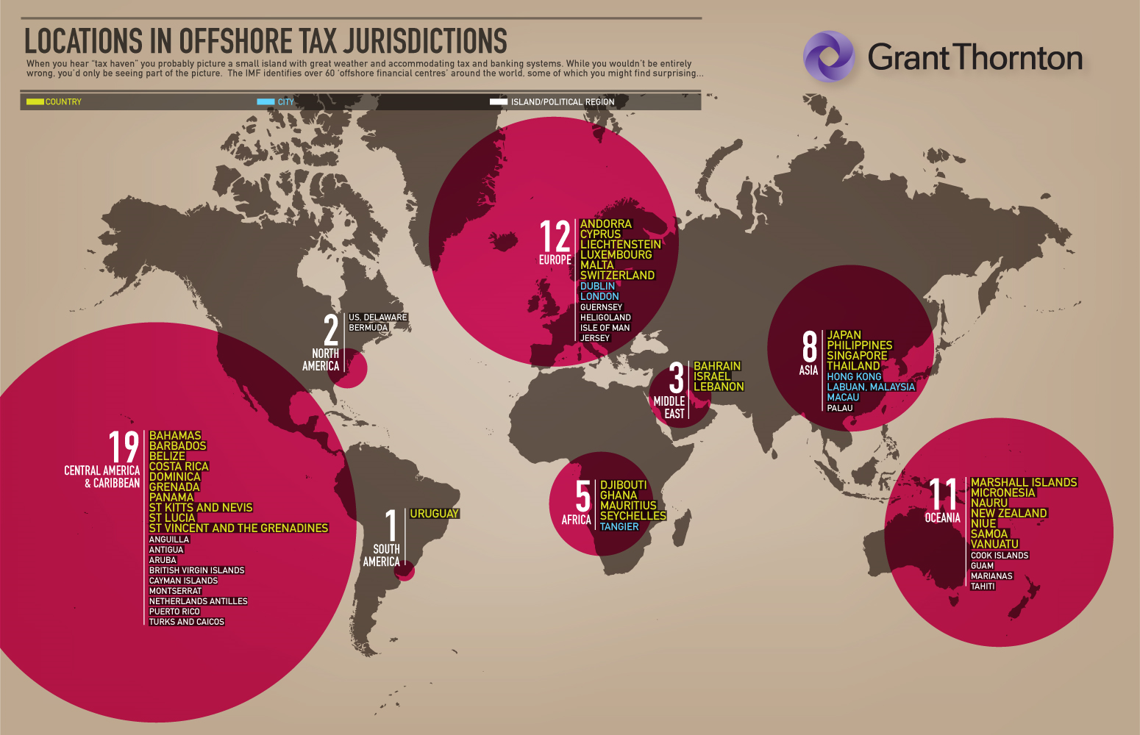

Slide 5
Financial Secrecy Index 2011
Ranking secrecy jurisdictions according to both their secrecy, and the scale of their activities:
1 Switzerland
2 Cayman Islands
3 Luxembourg
4 Hong Kong
5 USA

Slide 6
Skitne penger
Utenlandske selskaper som er registrert i skatteparadis driver ikke sin virksomhet der, de har som oftest ingen bygninger eller ansatte på den postregistrerte adressen.
Selskapene er fritatt for å synliggjøre hvem som eier og kontrollerer virksomheten. Det er heller ikke regnskapsplikt.
Skatteparadisene er perfekt egnet til å skjule sin identitet, virksomhet, eiendeler og gjeld. De brukes til å skjule narkotikapenger, korrupsjon, skattesvik, bedragerier, menneskehandel, hvitvasking og ulovlig våpenhandel.

Slide 7
Postkasseselskap
18 857 selskaper har postadresse i Ugland House på Cayman Islands.
”Dette er enten verdens største bygning eller verdens største skattebedrageri” – Barack Obama

Slide 8
De fleste skitne penger var skattepenger

Slide 9
Internfeilprising
Internfeilprising er en måte å flytte profitt i et selskap.
Multinasjonale selskap består av et «morselskap» i et land som eier «datterselskap» i flere andre land. De ulike datterselskapene «kjøper» og «selger» varer seg imellom selv om alle selskapene har samme eier.
Man manipulerer prisene på handel intern i selskapet slik at man går i underskudd der det er skatt på overskudd, og i overskudd i skatteparadisene. Handelen er ikke styrt av markedskrefter. Ved riktig prissetting brukes ”armlengdepriser”.

Slide 10
Tall
Virkelige eksempler på internfeilprising:
- Plastbøtte - $973
- Pris på en rakettkaster - $52
- Pris på et videokamera - $13
60% av verdenshandelen skjer mellom datterselskaper innen samme selskap.
130.000 mrd.kr er gjemt bort av rike personer i skatteparadis.

Slide 11
Ulovlig kapitalflukt i Sør
Utviklingsland er mest sårbare for skatteunndragelse. Hadde de fått sine skatteinntekter, hadde de ikke vært så avhengige av bistand:
- Årlig forsvinner 6 800 milliarder kr, dvs. syv ganger det norske statsbudsjettet, det meste er skatteunndragelse.
- All bistand fra de rikeste landene er på 650 milliarder i året.

Slide 12
Lite penger igjen til velferd

Slide 13
Skatteunndragelse i Norge
Norge mister 30% i skatteinntekter fra multinasjonale selskaper
Multinasjonale selskaper driver mange velferdstjenester i Norge, som sykehjem og barnevernsinstitusjoner. Det er staten eller kommunene som betaler for disse tjenestene med våre skattepenger. Det betyr at norske skattepenger kan havne i skatteparadis.

Slide 14
Norske omsorgsselskaper registrert i skatteparadis
Aleris AS er Norges største private helse- og omsorgsforetak. De har virksomheter innenfor sykehus og medisinske sentre, psykiatri- og barnevern, samt ulike tilbud til eldre og funksjonshemmede.
Adecco Helse AS er førsteleverandør av vikartjenester til alle sykehus i Norge. I tillegg drifter selskapet flere sykehjem. Adecco Helse AS er et datterselskap av Adecco Norge AS, som gjennom Holdingselskapet Olsten Norway AS er fulleid av det internasjonale Adecco S.A, som er registrert i Sveits.
Attendo Care AS, som eies av svenske Industri Kapital og internasjonale Bridgepoint, drifter to sykehjem, leverer hjemmetjenester og driver et bo- og behandlingshjem.
Capio Omsorg AS, som er eid av svenske Nordic Capital og britiske Apex, og har sitt moderselskap i Luxemburg, driver sykehus, medisinske sentre, behandling av spiseforstyrrelser, røntgentjenester og laboratoriemedisin i Norge.
Carema Omsorg Norge AS, som eies av det britiske investeringsselskapet 3i, er stor leverandør av hjemmehjelpstjenester og driver omsorgssenter.
Espira AS sin største eier er det finske investeringsselskapet Capman Buyout Viii Fund Alp, som er registrert på Guernsey. Espira driver 69 barnehager i Norge.
Norlandia Omsorg AS, som eies 44,95 prosent av nordiske Fsn Capital Limited Partnership, registrert på Jersey, er Norges største leverandør av omsorgstjenester. Norlandia driver flere sykehjem, samt sykehushoteller og personlig assistanse.
Teres Medical Group er Norges største sammenslutning av private sykehus og kirurgiske klinikker. Største eier, med 46 prosent, er FSN Capital Limited Partnership II, registert på Jersey.
Kilder: Bedriftssøk på www.proff.no, selskapenes hjemmesider i perioden mai-juli 2010

Slide 15
Land-for-land-rapportering – LFLR
En rapporteringsstandard som innebærer at selskaper, for hvert land de opererer i, viser inntekter, utgifter, fortjeneste, skatt og antall ansatte.
Dagens gjeldende rapporteringsstandard innebærer at selskaper kun trenger å vise tall på aggregert nivå, for eksempel ett samlet tall for alle land i Afrika og Asia.
Multinasjonale selskap flytter overskudd mellom land, ofte via skatteparadiser, for å redusere skatt. Land-for-land-rapportering vil synliggjøre slik flytting av overskudd og dermed gjøre det lettere å oppdage skattejuks.

Slide 16
Internasjonale prosesser
OECD: La frem handlingsplan mot global skattetriksing sommeren 2013, som åpner for å lage en mal for globale konsoliderte regnskap. Et slikt regnskap vil vise hvor mye et selskap tjener og skatter globalt, og er en forutsetning for å bruke en enhetlig skatteleggingsmetode. Men da bør tallene også brytes ned land-for-land.
G20: Vil ha automatisk informasjonsutveksling innen 2015. Støtter OECD sitt forslag om en «virkelig global modell for multilateral og bilateral automatisk utveksling av informasjon». Skjer dette, vil det være mulig for alle land å få oversikt over egne innbyggere og selskaper som har plassert penger i skatteparadis. Dette skal imidlertid bare på plass mellom G20-landene i første omgang, noe som gjør at vi nok er langt unna en «virkelig global» utveksling av informasjon.
Notes:
* Problemet med OECDs handlingsplan: I dag blir et selskap betraktet som en enkeltstående enhet og skattet deretter. Men dette gir lite mening hvis selskapet er del av et konsern som har virksomhet i 150 land eller mer. Løsningen ligger i å ta utgangspunkt i konsernets samlede fortjeneste, ikke de enkelte lands fortjeneste adskilt som i dag. Dette overskuddet fordeles så til de enkelte land etter hvor stor reell verdiskaping som faktisk skjer der.
* Problemet med at G20s automatiske informasjonsutveksling ikke inkluderer flere land: Det er en stor risiko for at små sårbare land utvikler skatteparadislignende trekk, på siden av de internasjonale prosessene.

Slide 17
Nasjonale prosesser
Skatteparadis ble satt på agendaen med NOU 2009: 19 Skatteparadis og utvikling.
Finansdepartementet foreslo i ny høring om LFLR i Norge sommer 2013: Forslaget går ut på at selskaper må vise informasjon som salgsinntekter, produksjonsvolum og antall ansatte. Dette vil gjøre det mulig å se om skatten selskapet betaler, er rimelig i forhold til virksomheten som drives. En norsk innføring vil sette en ny standard for åpenhet i selskaper internasjonalt. Det vil gjøre det lettere å følge pengestrømmene og holde selskaper ansvarlige.
Men forslaget har imidlertid en stor svakhet, den begrenser seg til kun to bransjer: utvinningsindustrien og skogdrift

Slide 18
«Vil bremse skatteparadiser, men bare for to bransjer»
«Det er ingen grunn til at denne rapporteringsstandarden ikke skal gjelde alle sektorer, i hvert fall ikke når vi ser de siste årenes skattefluktskandaler i selskaper som Amazon, Google og Starbucks, sier Pryneid Hansen i Attac».
«Problemene vi vil til livs er størst i utvinningsindustrien, derfor ønsker vi å få på plass en rapporteringsordning i disse bransjene først, sier statssekretær Roger Schjerva i Finansdepartementet».
Kilde: http://www.aftenposten.no/okonomi/Vil-bremse-skatteparadiser_-men-bare-for-to-bransjer-7259683.html#.UkmgA1PsVas

Slide 19
På tide med press nedenfra
Horten kommune
Kongsberg kommune
Lillehammer kommune
Nesodden kommune
Sør-Trøndelag fylkeskommune
Ulstein kommune
Universitetet for Miljø- og Biovitenskap på Ås

Slide 20
Hva er en skatteparadisfri sone?
I en skatteparadisfri sone har man tatt et klart standpunkt til skatteparadisenes skadelige virkning og tatt avstand fra bruk av skatteparadis.
En skatteparadisfri sone kan være en kommune, et universitet eller en annen institusjon. I kommunen kan man ta avstand fra skatteparadis gjennom å vedta en politisk erklæring i kommunestyret eller gjennom kommunens etiske regelverk.
Vil man gå lengre kan man kreve åpenhet fra sine leverandører, eller man kan kreve at leverandørene ikke har tilknytning til skatteparadis i sin innkjøpspolitikk.

Slide 21
Start en lokal kampanje
Finn allierte: Start med å finne ut om dere har lokalavdelinger av de assosierte medlemmene i Attac Norge og Tax Justice Network Norge. Fagforeninger og sivilsamfunn er ofte naturlige allierte. Fag- og autoritetspersoner i lokalmiljøet støtter saken er også en god ressurs.
Arranger et åpent møte om temaet: Et åpent møte er en bra start på en lokal kampanje. Da kan du få oppmerksomhet, og du finner flere som blir engasjert av temaet. Inviter vennligsinnede lokale folkevalgte. Husk å si ifra til lokalavisa.
Få oppmerksomhet om saken: Finn den lokale vinklinga. Trekk fram selskaper med tilknytting til skatteparadis som kommunen har avtale med. Kontakt lokalavisen og be de lage en sak om hva dere har funnet. Stå på stand og skriv leserinnlegg.
For mer informasjon: http://skatteparadis.attac.no/skatteparadisfri/

Slide 22
I vår kampanjeguide for lokale aktivister finner du det meste du trenger for å starte en lokal kampanje.
http://skatteparadis.attac.no/wp-content/uploads/2012/09/Kampanjeguide-skatteparadisfrie-soner.pdf

